Slide 1

CURSO DE CAPACITAÇÃO CONSELHEIROS TUTELARES
Fundos dos Direitos
da Criança e do Adolescente
e
Orçamento Criança
Fernando Carlos Almeida
Conselheiro – CRC/BA
Notes:
<número>

Slide 2
FUNDO DOS DIREITOS DA CRIANÇA E DO ADOLESCENTE
Exigência legal do ECA
FUNDO: Instrumento jurídico/contábil para captação e aplicação de recursos
Condição para execução das políticas de atendimento
Unidade Executora de Orçamento
Inscrição obrigatória no CNPJ
Possui instrumentos de planejamento próprios/obrigatórios:
  Plano de Ação
  Plano de Aplicação
Gerido pelo Conselho de Direitos
Tem ordenador de despesa
Prestação de contas obrigatória
DEVE INTEGRAR O ORÇAMENTO PÚBLICO
Notes:
<número>

Slide 3
FUNDO DOS DIREITOS DA CRIANÇA E DO ADOLESCENTE
ORÇAMENTO PÚBLICO
Instrumento legal de planejamento;
Obrigatório para todos o entes públicos;
Obedece princípios e regras constitucionais e legais;
Proposto anualmente pelo PODER EXECUTIVO;
Aprovado pelo PODER LEGISLATIVO;
Constituído pela PREVISÃO DE RECEITAS e FIXAÇÃO DE DESPESAS;
As DESPESAS FIXADAS em compatibilidade com outros INSTRUMENTOS DE PLANEJAMENTO;
Notes:
<número>

Slide 4
FUNDO DOS DIREITOS DA CRIANÇA E DO ADOLESCENTE
SISTEMA ORÇAMENTÁRIO BRASILEIRO
Instrumentos de planejamento:
Vigência de 04 anos
Programas/objetivos/metas/indicadores
Elaborado 1º ano de mandato
PLANO PLURIANUAL
Vigência anual
Regras: elaboração e execução do Orçamento
Metas fiscais e prioridade orçamentárias
Elaborado abril/maio de cada ano
LEI DE DIRETRIZES ORÇAMENTÁRIAS
Vigência anual
Receitas (Origem) x Despesas (Aplicação)
Classificação das Receitas e Despesas
Elaborado agosto/setembro de cada ano
ORÇAMENTO
Notes:
<número>

Slide 5
FUNDO DOS DIREITOS DA CRIANÇA E DO ADOLESCENTE
É PRECISO: Avaliar a compatibilidade do Planejamento do FDCA com os instrumentos de planejamento do Ente público
Planejamento FDCA
Planejamento Ente Federado
PPA
Plano de Ação
LDO
Plano de Aplicação
LOA
Notes:
<número>

Slide 6
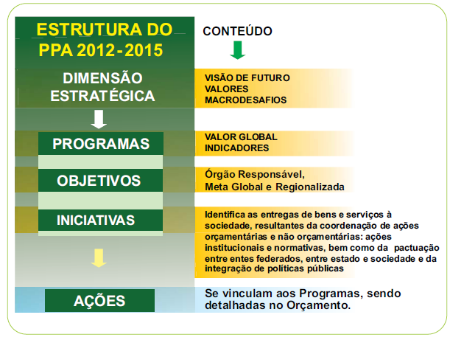
FUNDO DOS DIREITOS DA CRIANÇA E DO ADOLESCENTE
PLANO DE AÇÃO x PLANO PLURIANUAL
Diagnóstico
Objetivos
Metas
Ações

Slide 7
FUNDO DOS DIREITOS DA CRIANÇA E DO ADOLESCENTE
PLANO DE APLICAÇÃO
Receitas (Origens)
Despesas (Aplicações)
FMDCA
LEI ORÇMENTÁRIA ANUAL
Receitas Estimadas
Despesas Fixadas
MUNICÍPIO

Slide 8
FUNDO DOS DIREITOS DA CRIANÇA E DO ADOLESCENTE
Situação/Hipótese: Não há compatibilidade nos Instrumentos de Planejamento
Questões
O CDCA não elaborou os planos de Ação e Aplicação
Planos de Ação e Aplicação defasados
O CDCA não tem conhecimento do PPA/LDO/LOA
???????
Solução
Elaborar ou atualizar o planejamento do FDCA
Solicitar ao Chefe do Poder Executivo ajustes nos instrumentos de planejamento do ente federado.
Notes:
<número>

Slide 9
O FUNDO DOS DIREITOS DA CRIANÇA E DO ADOLESCENTE
PLANO DE APLICAÇÃO
RECEITAS DIRETAS DO FUNDO
DESPESAS
TRANSFERÊNCIAS DO TESOURO

Slide 10
Identificação do FMDCA no Orçamento Municipal
INSTITUCIONAL
Quem é o responsável?
FUNCIONAL
Em que área fazer?
ESTRUTURA PROGRAMÁTICA
Por que é feito, para que é feito e o que se espera?
NATUREZA DA DESPESA
Efeito econômico, classe de gasto, estratégia para realização e insumos necessários.
FONTE DE RECURSO
Recursos utilizados correspondem à contrapartida? São de que exercício? De onde vêm?
Notes:
<número>

Slide 11
FUNDO DOS DIREITOS DA CRIANÇA E DO ADOLESCENTE
Situações/Hipóteses:
O FDCA consta no orçamento
O FDCA não consta no orçamento
O FDCA arrecada recursos e não possui dotação orçamentária
O FDCA possui saldo financeiro e não possui dotação orçamentária
Notes:
<número>

Slide 12
FDCA: Créditos Orçamentários
Créditos Orçamentários
Suplementares
Especiais
Extraordinários
Notes:
<número>

Slide 13
FDCA: Abertura de Créditos Orçamentários Adicionais
4.320/64
Notes:
<número>

Slide 14
O FUNDO DOS DIREITOS DA CRIANÇA E DO ADOLESCENTE
MODALIDADES DE EXECUÇÃO DA DESPESA:
    APLICAÇÃO DIRETA
    TRANSFERÊNCIAS A ENTIDADES PRIVADAS SEM FINS LUCRATIVOS
Notes:
<número>

Slide 15
O FUNDO DOS DIREITOS DA CRIANÇA E DO ADOLESCENTE
RECEITAS DIRETAS DO FUNDO
DESTINAÇÃO INCENTIVADAS NO
IMPOSTO DE RENDA

Slide 16
FDCA: DOAÇÕES INCENTIVADAS NO IMPOSTO DE RENDA
Quem pode doar e deduzir do Imposto de Renda?
Pessoas jurídicas (empresas):
Que sejam tributadas com base no lucro real
Pessoas físicas:
Que elabore a Declaração de Ajuste Anual (DAA) no “Modelo Completo”.
Ou seja, não utilize o Desconto Simplificado.
Notes:
<número>

Slide 17
FDCA: DOAÇÕES INCENTIVADAS NO IMPOSTO DE RENDA
Quais o limites para doações?
Pessoas jurídicas:
1% do imposto sobre a renda devido e apurado com base no Lucro Real.
Pessoas físicas
6% do imposto sobre a renda apurado na Declaração de Ajuste Anual – Doações feitas até 31.12 do ano anterior a DAA.
3% do imposto sobre a renda apurado na Declaração de Ajuste Anual - Doações feitas no ato da DAA.
Notes:
<número>

Slide 18
FDCA: DOAÇÕES INCENTIVADAS NO IMPOSTO DE RENDA
Regras Doações Pessoas Físicas:
Doações realizadas no ano anterior a entrega da DAA:
Limite de 6% do Imposto de Renda devido, computado as demais deduções relativas ao Fundo do Idoso, Incentivo à Cultura, Incentivo à Atividade Audiovisual e Incentivo ao Desporto, se houver:
Doações realizadas no ato da entrega da DAA:
Limite de 3% sobre o Imposto sobre a Renda devido apurado na declaração;
Notes:
<número>

Slide 19
FDCA: DOAÇÕES INCENTIVADAS NO IMPOSTO DE RENDA
Operacionalização das Doações:
Doações realizadas no ano anterior a entrega da DAA:
Realização de depósito em conta bancária específica do Fundo.
Comprovação mediante recibo emitido pelo Fundo ou Documento de Arrecadação Municipal.
O Fundo deverá informar as doações para a Receita Federal, através da Declaração de Benefícios Fiscais – DBF.
Notes:
<número>

Slide 20
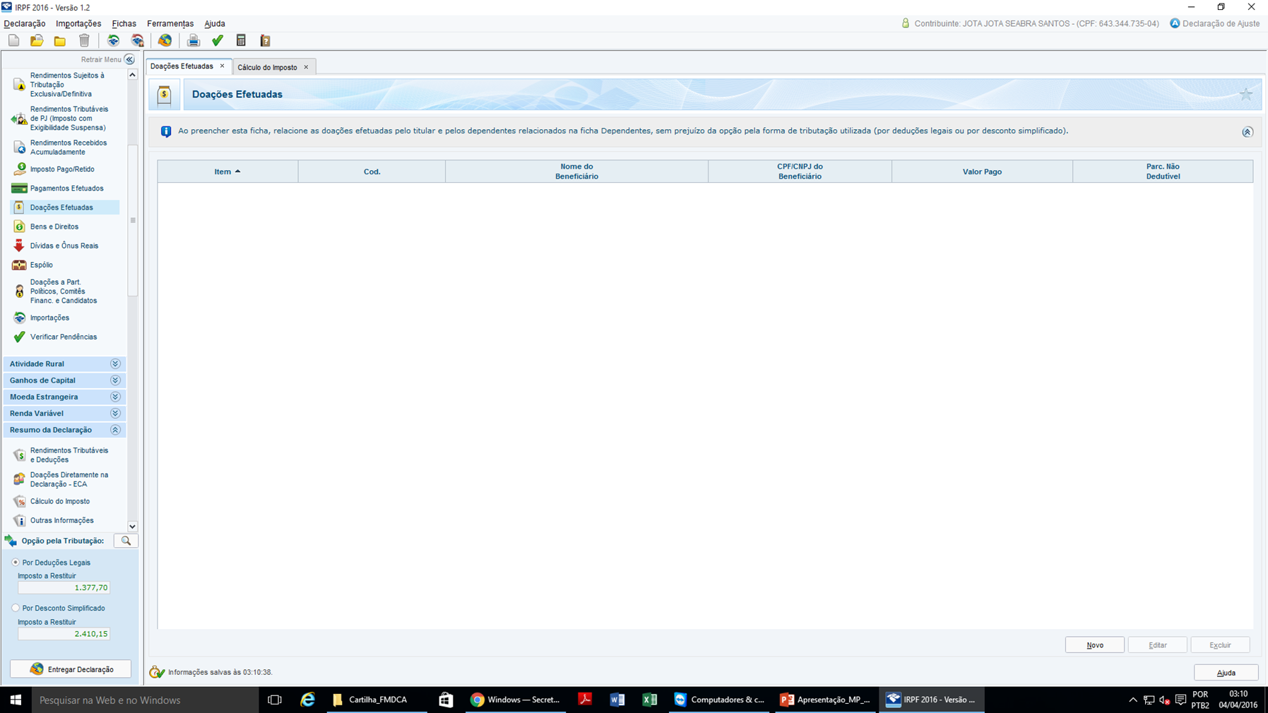
FDCA: DOAÇÕES INCENTIVADAS NO IMPOSTO DE RENDA
Imposto a Restituir = R$1.377,70

Slide 21
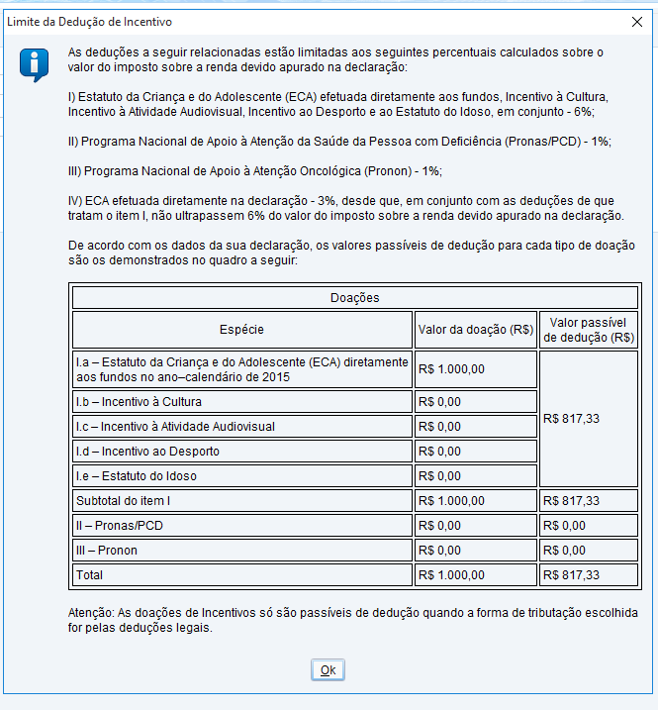
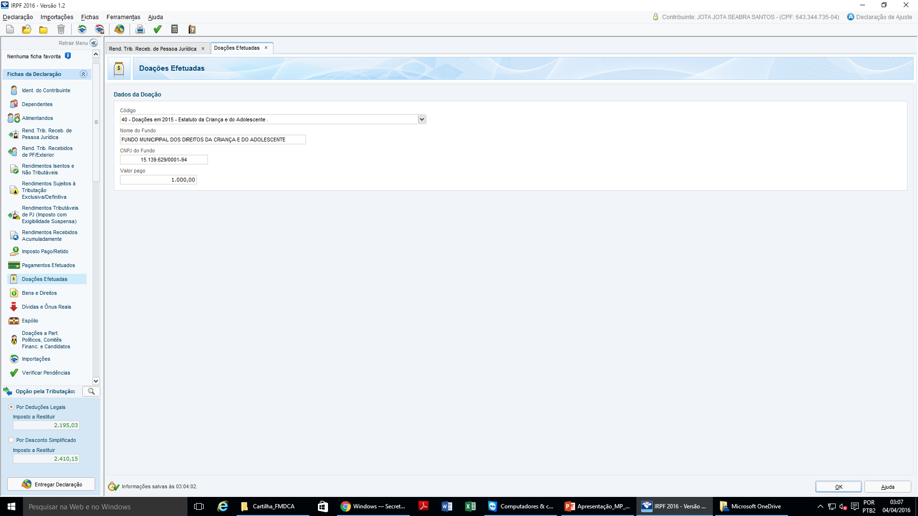
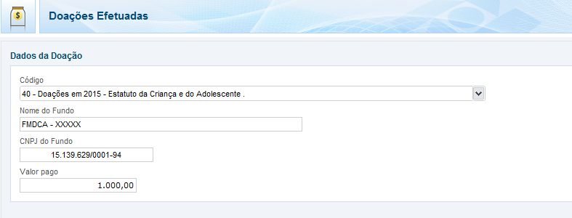
FDCA: DOAÇÕES INCENTIVADAS NO IMPOSTO DE RENDA
Notes:
<número>

Slide 22
FDCA: DOAÇÕES INCENTIVADAS NO IMPOSTO DE RENDA
Imposto a Restituir = R$2.195,03

Slide 23
FDCA: DOAÇÕES INCENTIVADAS NO IMPOSTO DE RENDA
Operacionalização das Doações:
Doações realizadas no ato da entrega da DAA:
Pagamento efetuado até a data de vencimento da cota única ou 1ª cota do IR, geralmente ocorre no último da entrega da DAA.
O programa da DAA emitirá um DARF para pagamento da doação.
A doação poderá ser feita mesmo que o contribuinte tenha IMPOSTO A RESTITUIR.
Notes:
<número>

Slide 24
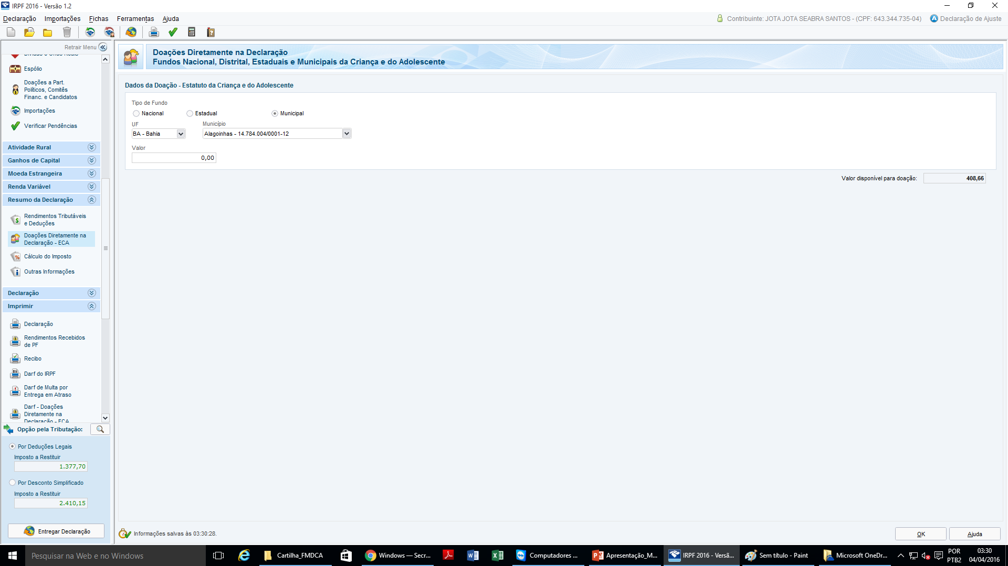

FDCA: DOAÇÕES INCENTIVADAS NO IMPOSTO DE RENDA
Imposto a Restituir = R$1.377,70
Notes:
<número>

Slide 25
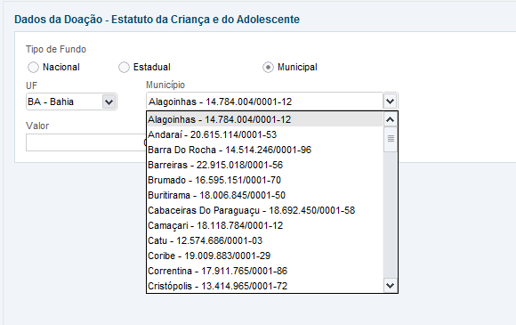
FDCA: DOAÇÕES INCENTIVADAS NO IMPOSTO DE RENDA
O Estado da Bahia possui 70 Fundos Municipais cadastrados, correspondendo a 16,79% do total.
Notes:
<número>

Slide 26
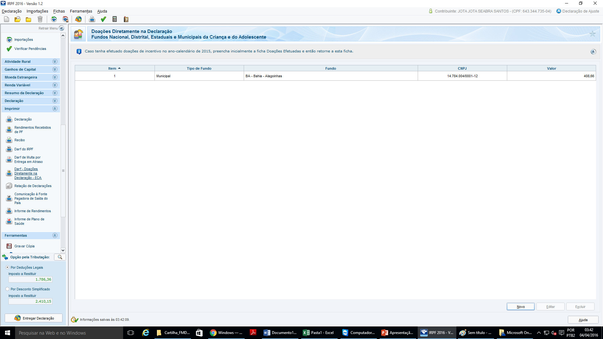

Slide 27
FDCA: DOAÇÕES INCENTIVADAS NO IMPOSTO DE RENDA
Imposto a Restituir = R$1.786,36

Slide 28
FIM
“Viver e não ter a vergonha de ser feliz,
Cantar,
A beleza de ser um eterno aprendiz ...”
Gonzaguinha
Contatos: fernando@rencont.com.br
(71) 99981-4805
www.crcba.org.br
(71) 2109-4009
ouvidoria@crc-ba.org.br

